Slide 1


BÀI GIẢNG ĐIỆN TỬ KẾT NỐI TRI THỨC VỚI CUỘC SỐNG
CHÀO MỪNG QUÝ THẦY CÔ VỀ DỰ GIỜ
MÔN: GIÁO DỤC CÔNG DÂN 6
Giáo viên thiết kế: Nguyễn Lương Hùng

Slide 2


TRÒ CHƠI: “THỬ LÀM PHÓNG VIÊN NHÍ”
- Một bạn học sinh đóng vai phóng viên phỏng vấn một số bạn với những câu hỏi liên quan đến bài học như:
? Bạn đã hài lòng về những việc mà bản thân đã làm chưa? Vì sao?
? Kể 2 việc mà bạn thấy hài lòng về bản thân?
? Kể 2 việc mà bạn chưa thấy hài lòng về bản thân?
- Các bạn được phỏng vấn tự giới thiệu về mình ngắn gọn trước khi trả lời phỏng vấn.

Slide 3
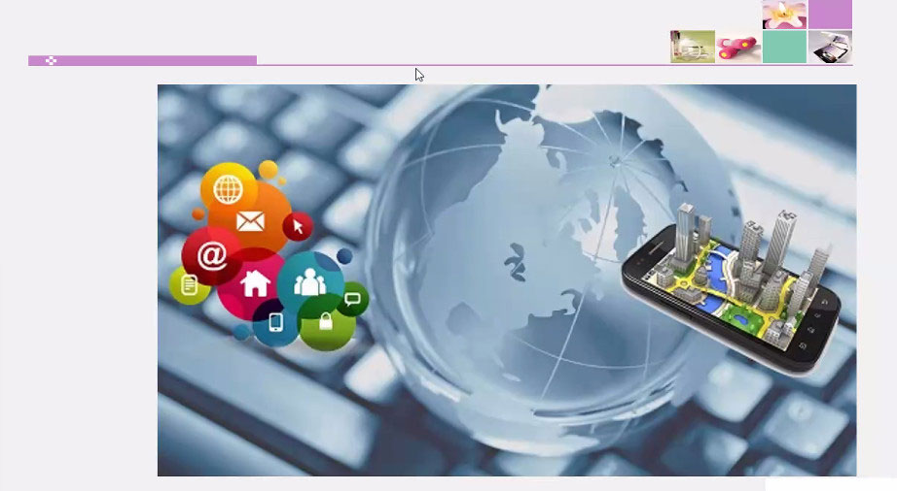




Slide 4


1. Thế nào là tự nhận thức bản thân?

Slide 5
ĐỌC CÂU CHUYỆN
- Ôi! Đại bàng kêu lên: Ước gì mình có thể bay như những chú chim đó.
Đàn gà cười ầm lên: “Anh không thể bay như những chú chim đó được. Anh là một con gà và gà không thể bay cao".
Đại bàng tiếp tục ngước nhìn gia đình thật của nó, mơ ưóc có thể bay cao cùng họ. Mỗi lần đại bàng nói ra mơ ưóc của mình, đàn gà lại bảo đó là điều không thể xảy ra. Cuối cùng đại bàng tin rằng đó là thật. Rồi đại bàng không mơ ưóc nữa và tiếp tục sống như một con gà.
(Phỏng theo truyện dân gian Sudan)
“CON GÀ” ĐẠI BÀNG
Ngày xưa, bên sườn núi có một tổ chim đại bàng với những quả trứng lớn. Bỗng xảy ra trận động đất khiến một quả trứng đại bàng lăn xuống chân núi và rơi vào chỗ gà mẹ đang ấp. Gà mẹ đã ấp luôn cả quả trứng lớn ấy. Ổ trứng gà mẹ ấp ủ đã nỏ ra một đàn gà và một chú đại bàng xinh đẹp. Gà mẹ yêu thương và nuôi dạy đại bàng như các con của mình. – Đại bàng yêu gia đình và ngôi nhà đang sống nhưng tâm hồn nó vẫn khao khát một điều gì đó cao xa hơn. Cho đến một ngày, nó thấy những chú chim có hình dáng giông mình đang sải cánh trên bầu trời.

Slide 6
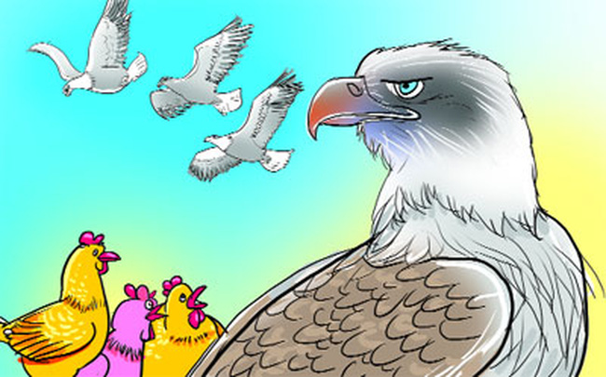
BÁO CÁO BÀI TẬP DỰ ÁN
“Con gà” đại bàng đã mong ước điều gì? Vì sao “Con gà” đại bàng không thực hiện được mong ước đó?
Yêu cầu
- Làm việc theo nhóm
- Trình bày theo slide, sơ đồ tư duy, video clip, phóng sự….
- Nếu xong trước thời gian yêu cầu thì đặt cờ báo hiệu

Slide 7

“Con gà” Đại bàng
“Con gà” đại bàng đã mong ước điều gì?
Vì sao “Con gà” đại bàng không thực hiện được mong ước có thể bay như những chú chim đại bàng?
“Con gà” đại bàng đã mong ước có thể bay được như những chú chim đại bàng khác
“Con gà” đại bàng không thực hiện được mong ước vì: nó luôn nghĩ nó là gà chứ không phải là loài chim nên không thể bay; nó không nhận thức được khả năng của bản thân mình.

Slide 8

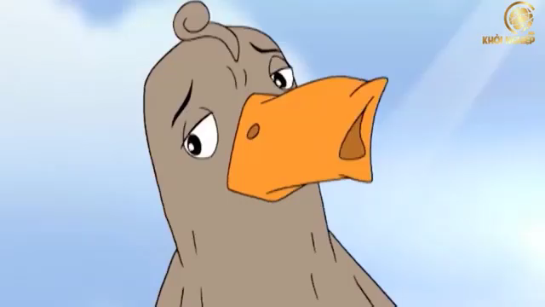
CÂU CHUYỆN “CON GÀ” ĐẠI BÀNG

Slide 9

CÂU CHUYỆN “CON GÀ” ĐẠI BÀNG
“Con gà” Qua câu chuyện em rút ra bài học cho bản thân: phải biết nhận thức ra được những ưu điểm, nhược điểm của bản thân mình từ đó cố gắng thay đổi và hoàn thiện bản thân; mạnh dạn, quyết tâm theo đuổi ước mơ

Slide 10
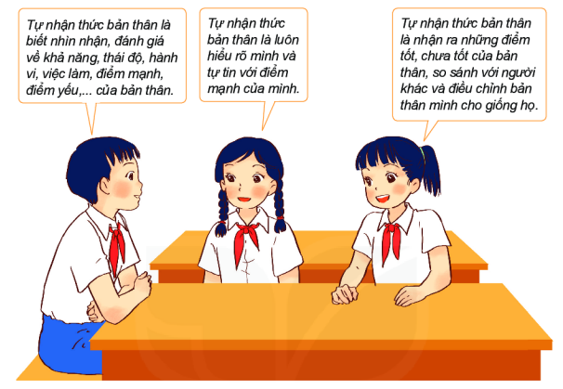
QUAN SÁT TRANH VÀ TRẢ LỜI CÂU HỎI

Slide 11


1. Thế nào là tự nhận thức bản thân?
Tự nhận thức bản thân là biết nhìn nhận, đánh giá đúng về bản thân mình (khả năng, hiểu biết, tính tình, sở thích, thói quen, điểm mạnh, điểm yếu,…).

Slide 12
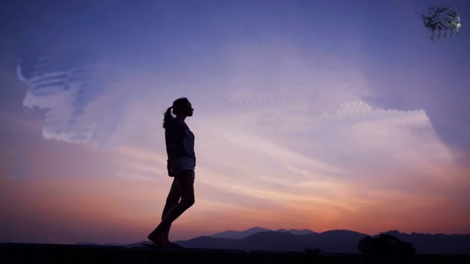
Tự ti và tự phụ

Slide 13
2. Ý nghĩa của tự nhận thức bản thân?

Slide 14

140
160
30
0
130
20
50
60
40
80
170
150
10
70
90
180
100
110
120
9
1
2
3
4
5
6
7
8
THẢO LUẬN NHÓM
Tìm hiểu ý nghĩa của tự nhận thức bản thân bằng cách hoàn thiện phiếu bài tập
Nội dung ý kiến | Đồng ý | Không đồng ý | Giải thích
1. Có cái nhìn trung thực về ưu điểm, nhược điểm của mình.
2. Xác định được những việc cần làm để hoàn thiện bản thân.
3. Dễ đồng cảm và chia sẻ với người khác.
4. Có những việc làm và cách ứng xử phù hợp với mọi người xung quanh

Slide 15
Tìm hiểu ý nghĩa của tự nhận thức bản thân bằng cách hoàn thiện phiếu bài tập
THẢO LUẬN NHÓM
Nội dung ý kiến | Đồng ý | Không đồng ý | Giải thích
1. Có cái nhìn trung thực về ưu điểm, nhược điểm của mình. | X |  | Giúp nhận ra điểm mạnh, điểm yếu của bản thân.
2. Xác định được những việc cần làm để hoàn thiện bản thân. | X |  | Biết rõ mong muốn, những khả năng, những khó khăn, thách thức của bản thân để có thể đặt mục tiêu, ra quyết định và giải quyết vấn đề phù hợp.
3. Dễ đồng cảm và chia sẻ với người khác. | X |  | Dễ đồng cảm trong giao tiếp, ứng xử phù hợp với người khác
4. Có những việc làm và cách ứng xử phù hợp với mọi người xung quanh | X |  | Biết rõ mong muốn của bản thân giúp giao tiếp, ứng xử phù hợp với người khác

Slide 16
Nhận ra điểm mạnh của bản thân để phát huy, điểm yếu để khắc phục.
Ý nghĩa của tự nhận thức bản thân
Biết rõ mong muốn, những khả năng, những khó khăn, thách thức của bản thân để có thế đặt ra mục tiêu, ra quyết định và giải quyết vấn đề phù hợp.
Giao tiếp, ứng xử phù hợp với người khác

Slide 17

3. Cách tự nhận thức bản thân:

Slide 18
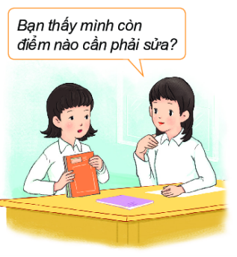
ĐỌC CÂU CHUYỆN
1) Với thầy cô và bạn bè, Hoa là một học sinh tiêu biểu của lớp. Thầy cô và các bạn yêu quý Hoa vì bạn học giỏi, thân thiện, khiêm tốn, chăm chỉ. Mỗi ngày, Hoa dành thời gian để ghi nhật kí. Hoa cũng thường xuyên trao đổi với người thân, thầy cô, bạn bè về những điều còn băn khoăn về bản thân, về cuộc sống và lắng nghe ý kiến của mọi người để xây dựng hình ảnh đẹp của bản thân. Bên cạnh đó, Hoa còn tham gia các hoạt động, thử thách mới để khám phá bản thân.
a) Hoa đã tự nhận thức bản thân bằng cách nào?
b) Em còn biết thêm những cách nào khác để tự nhận thức bản thân? Hãy chia sẻ với các bạn.

Slide 19

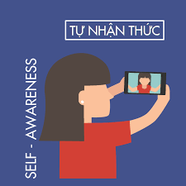
3. Cách tự nhận thức bản thân:
- Tự suy nghĩ, phân tích, đánh giá điểm mạnh, điểm yếu, sở thích, tính cách của bản thân.
- So sánh những nhận xét, đánh giá của người khác về mình với tự nhận xét, tự đánh giá bản thân
- So sánh mình với những tấm gương người tốt, việc tốt để thấy mình cần phát huy và cố gắng điều gì.
- Lập kế hoạch phát huy ưu điểm và sửa chữa nhược điểm của bản thân.

Slide 20
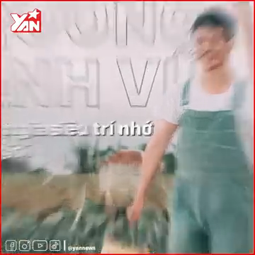
Kỷ lục gia siêu trí nhớ - Dương Anh Vũ!

Slide 21



4. Rèn luyện tự nhận thức bản thân:

Slide 22
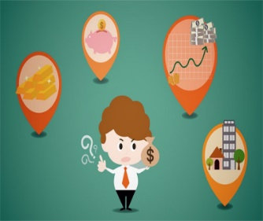



Rèn luyện
Lắng nghe ý kiến của người khác.
Tham gia các hoạt động sinh hoạt, học tập hằng ngày.
Tham gia các hoạt động thử thách bản thân.

Slide 23

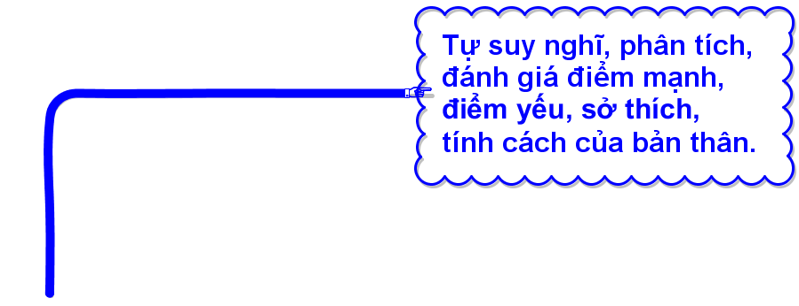
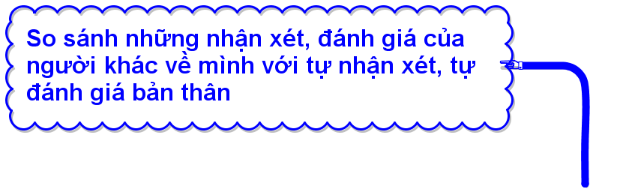
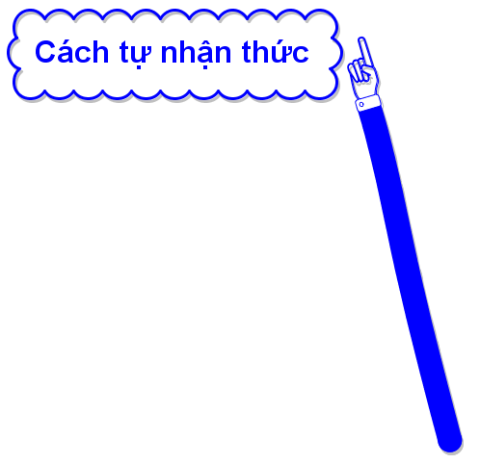
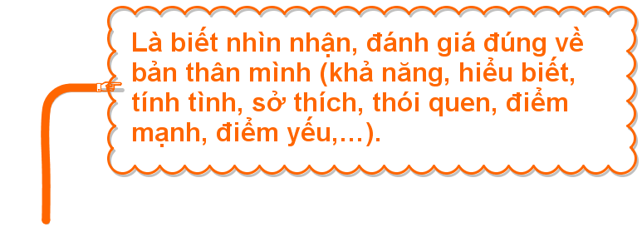
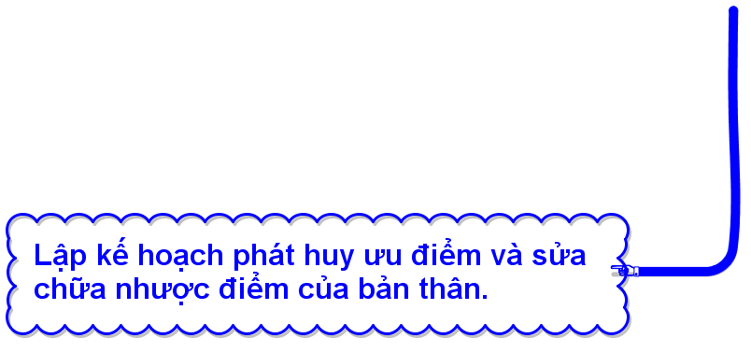
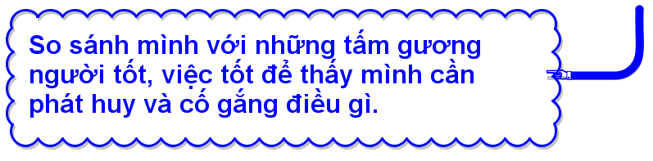


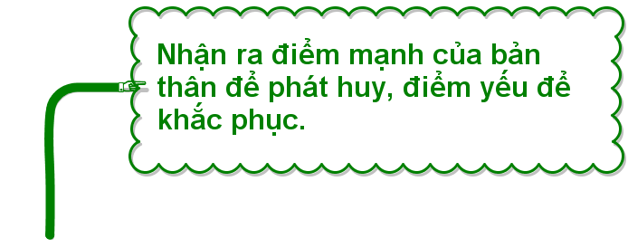


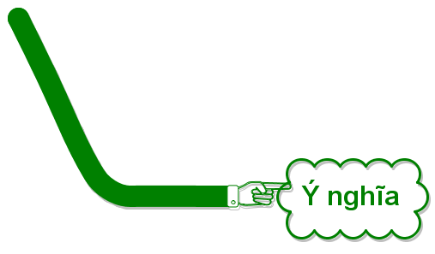
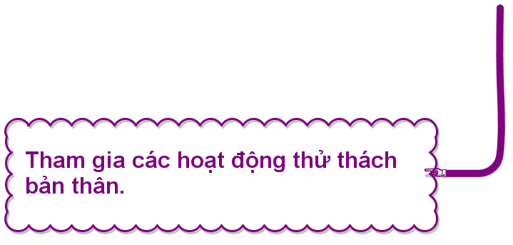

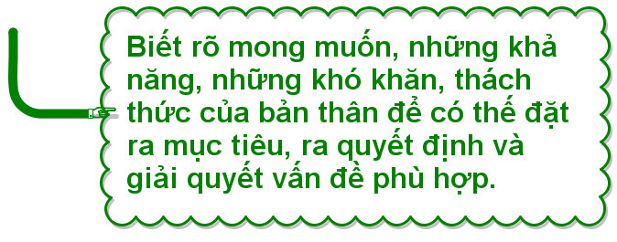
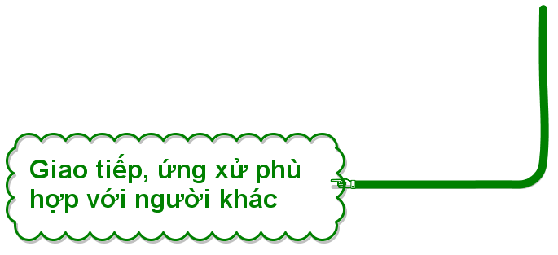

Slide 24


Slide 25

Khám phá chính mình
(thảo luận đôi)
Căn cứ vào bảng mô tả bản thân vừa lập hãy liệt kê những ưu điểm/ hạn chế của bản thân và đề xuất các biện pháp phát huy ưu điểm/khắc phục hạn chế của bản thân theo mẫu:
Tự viết lời giới thiệu về bản thân và nhờ bạn viết về mình theo bảng mô tả về bản thân theo mẫu sau:
Thông tin cá nhân | Tự đánh giá | Bạn đánh giá
Ngoại hình
Tính cách
Sở thích
Thói quen
Điểm mạnh
Điểm cần cố gắng
Ưu điểm/ hạn chế | Biện pháp phát huy/ khắc phục

Slide 26
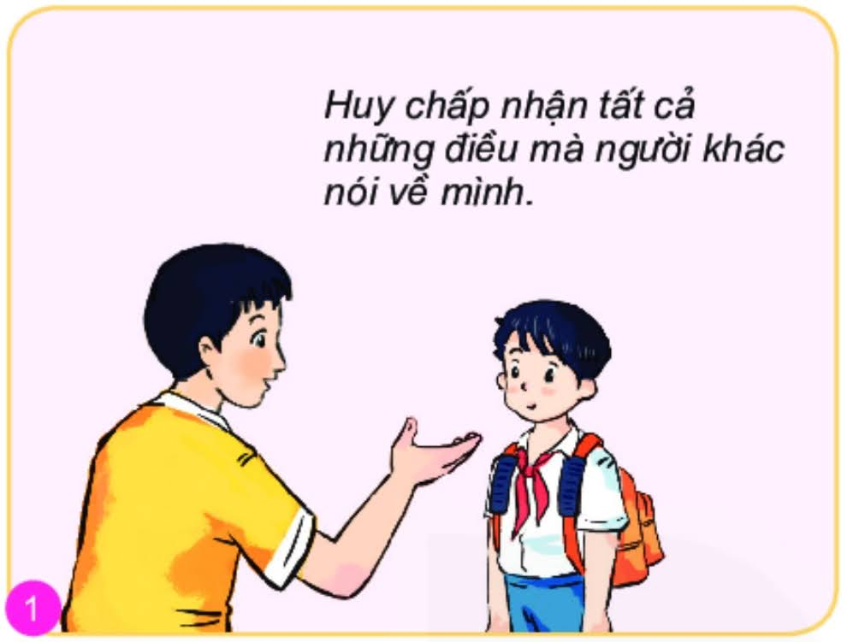
Quan sát tranh và trả lời câu hỏi
Để người khác nói không đúng về mình mà không giải thích cho họ biết thì mọi người sẽ có cái nhìn sai về mình

Slide 27
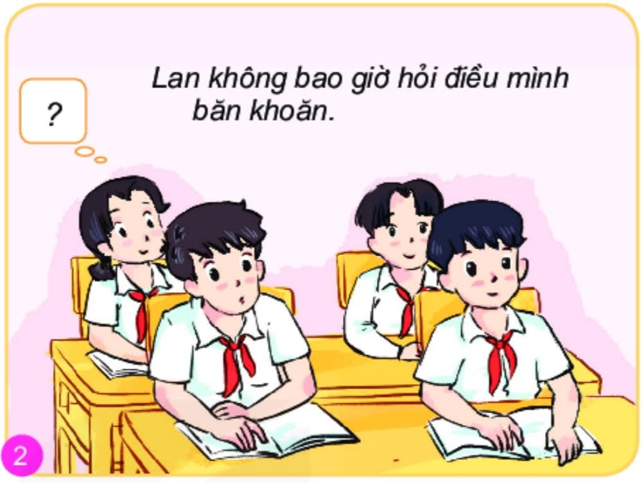
Lan không hỏi bài cô giáo, Lan sẽ không hiều bài và đem lại kết quả học tập không tốt.

Slide 28
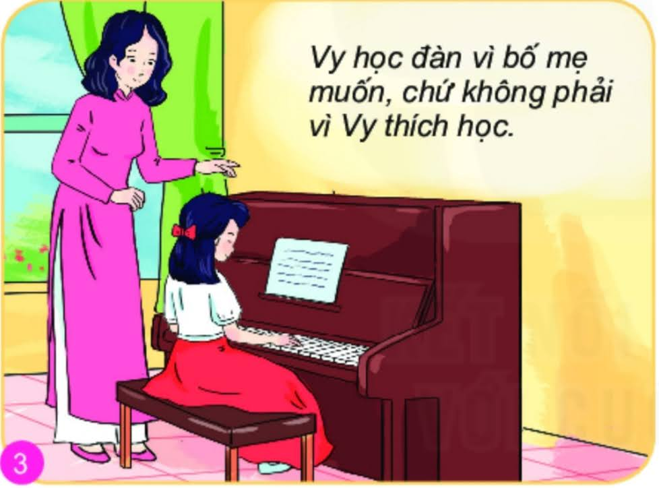
Xử lí tình huống
Vy học vì bố mẹ mà không đam mê, một thời gian sẽ nhàm chán và có kết quả không tốt.

Slide 29
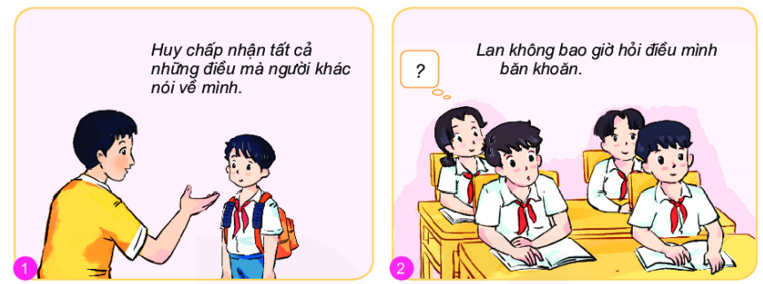
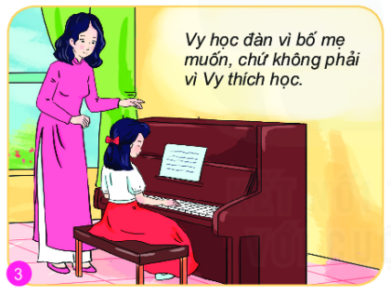
- Không nên: Chấp nhận hoặc thực hiện các việc làm, hành động theo mong muốn của người khác, không dám hỏi điều mình mong muốn, băn khoăn.
- Nên chia sẻ với bố mẹ, người thân mong muốn của bản thân và nhờ bố mẹ, người thân tư vấn, hỗ trợ cách thực hiện những ước muốn của bản thân.

Slide 30




Slide 31
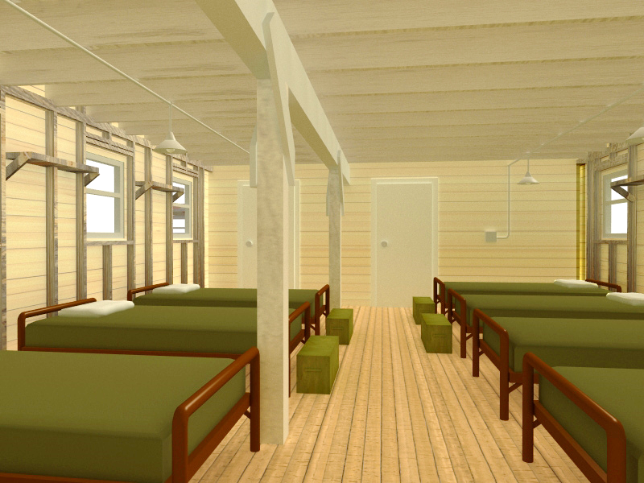



CHUẨN BỊ HÀNH TRANG
HƯỚNG DẪN
Nhấn chọn tên các đồ dùng để đến với câu hỏi tương ứng. Nếu trả lời đúng sẽ nhận phần quà, trả lời sai bạn khác sẽ giành quyền trả lời.
Sau khi trả lời đúng nhấn nút mũi tên để trở về trang chủ, nhấn chọn tư trang rồi chuyển câu tiếp theo.

Slide 32

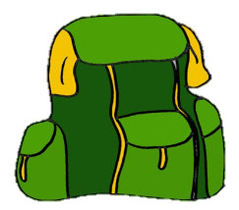

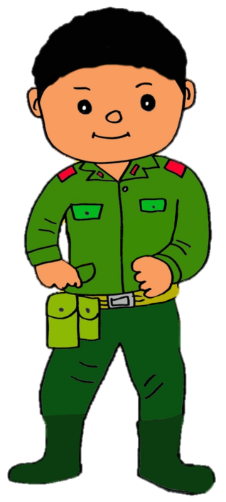

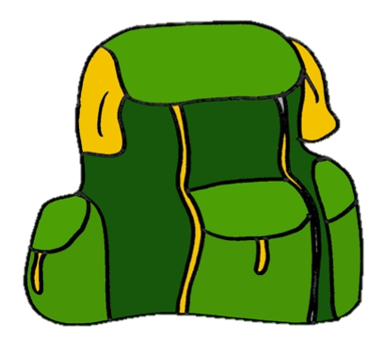




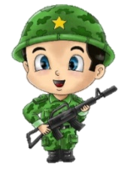

Mũ
LÊN ĐƯỜNG
Ba lô
Vũ khí
Bình nước
Giày

Slide 33


Tự nhận thức bản thân là tự nhận ra những điểm mạnh, điểm yếu, đặc điểm riêng của mình để từ đó hoàn thiện bản thân. Đúng hay sai?
A. ĐÚNG
B. SAI

Slide 34
Tự nhận thức bản thân giúp chúng ta tin tưởng vào những giá trị của mình để phát huy
A. HẠN CHẾ BẢN THÂN
B. ƯU ĐIỂM HẠN CHẾ NHƯỢC ĐIỂM
C. SỞ TRƯỜNG
D. QUYỀN LÀM CHỦ

Slide 35
Đâu là biểu hiện của tự nhận thức bản thân?
A. TỰ TI
B. TỰ CAO
C. TỰ TIN
D. TỰ PHỤ

Slide 36
Con gà – Đại bàng trong câu chuyện trên là con vật như thế nào?
A. TỰ CAO
B. TỰ TRỌNG
C. TỰ ÁI
D. KHÔNG TỰ TIN

Slide 37
Đâu là cách tự nhận thức về bản thân?
A. ĐÁNH GIÁ ƯU NHƯỢC ĐIỂM
B. THẦN TƯỢNG NGƯỜI KHÁC
C. THẤY MÌNH GIỎI
D. LUÔN TỰ TIN THÁI QUÁ

Slide 38


VẬN DỤNG
Em hãy ghi chép lại những lời nói, việc làm tốt hoặc chưa tốt của bản thân; cách khắc phục những điểm chưa tốt trong cuộc sống hàng ngày của chính bản thân các em.
Em hãy ghi lại những trải nghiệm, đặc điểm, khả năng mới mà em khám phá được ở chính mình khi tham gia các hoạt động tập thể

Slide 39



Vẽ sơ đồ tư duy khái quá kiến thức bài học­
Chuẩn bị nội dung bài sau
Hoàn thành nội dung phần vận dụng.

Slide 40



CHÂN THÀNH CÁM ƠN CÁC THẦY CÔ GIÁO VÀ CÁC CON!

